Slide 1

Stuart Pérez A12729

Slide 2

Agenda
Que es Hadoop
Porque usarlo
Componentes de Hadoop
  HDFS
  MapReduce
  Cluster Hadoop (HDFS + MR)
  Hadoop Scheduler
  Conclusiones

Slide 3
Que es hadoop
Apache Hadoop es un proyecto de software libre para procesar grandes cantidades de datos a traves de clusters de servidores
Permite manejar escalabilidad de los datos, reduce los costos de hardware, es flexible en cuanto al tipo de datos y tolerante a fallos por sus archivos replicados

Slide 4
Uso de hadoop
Grandes cantidades de información
Indexación y búsquedas
Google procesa 400,000,000 GB (400 PB) de datos, por mes, solo en el 2007
80% de los datos generados por las empresas no están organizados, cómo analizarlos?

Slide 5
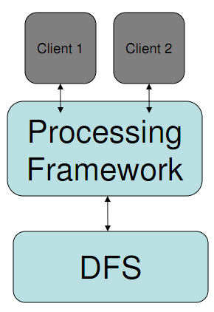
Componentes Hadoop
HDFS: Sistema de archivos distribuidos de hadoop
  Modelado del GFS(google file system)
  Framework de procesamiento distribuido
  Usa el procesamiento Map/Reduce

Slide 6
HDFS – Sistema de Archivos Distribuido
Sistema de almacenamiento distribuido
  Archivos divididos en blocks grandes, se distribuyen a través del clúster
  Los blocks son replicados (copiados) para manejo de fallo de hardware
  Fácil ubicación de los datos, el paso de un servidor a otro es transparente para el cliente

Slide 7
Arquitectura HDFS
Arquitectura de Maestro – Esclavo
El Maestro: “Namenode”
  Maneja los metadatos del todo el sistema de archivos
  Controla las lecturas y escrituras a archivos
  Maneja la replicación de los blocks

Slide 8
Arquitectura HDFS
El Esclavo: “Datanodes”
  Notifica al maestro sobre los id de los bloques que le pertenecen
  Recibe las solicitudes de lectura/escritura de los clientes
  Hace la replicación cuando es ordenada por el maestro
  Conocimiento de ubicación de los racks

Slide 9
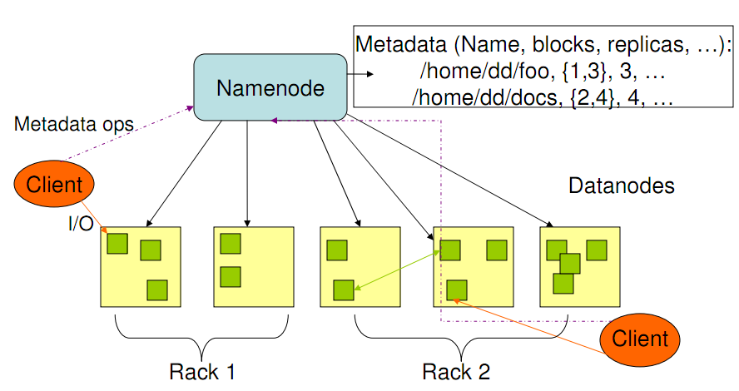
Gráfico de Arquitectura

Slide 10
HDFS Manejo de fallos
Fallo en el NameNode
    Las replicas en otros servidores asisten
    Se copia un FsImage y un transaction log
  Fallo en DataNode
    La aplicación (cliente) busca otro dataNode con la misma información o parte de ella (replica)

Slide 11
HDFS Verificación de datos
Se usa Checksum para validar
  Se usa CRC32
Creación de archivos
  El cliente crea archivo y se hace checksum por cada 512 bytes
  DataNode guarda el checksum
Acceso a archivos
  El cliente recupera los datos y el checksum del DataNode
  Si la validación falla, el cliente se mueve a una replica

Slide 12
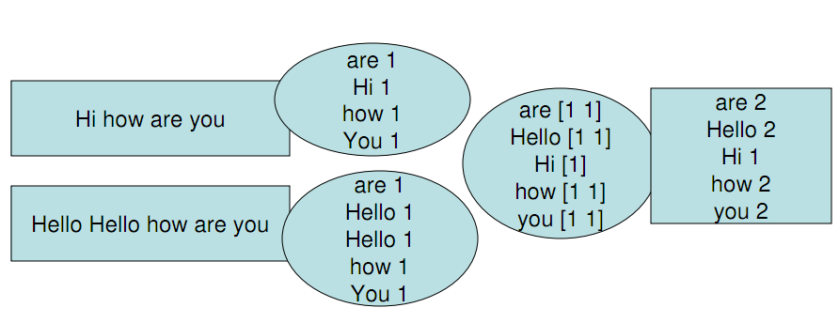
MapReduce – proceso distribuido
Conteo de palabras en un archivo gigante…

Slide 13
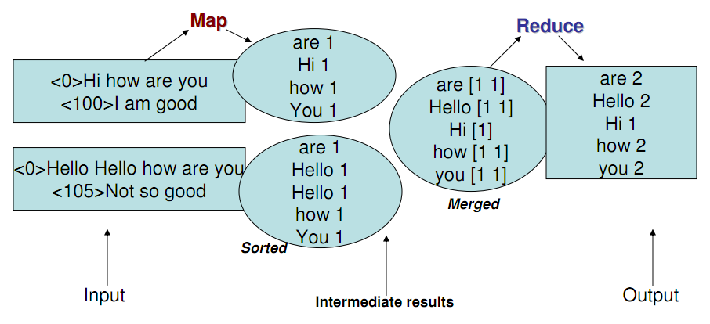
MapReduce – proceso distribuido
Datos: lista de palabras y valores…

Slide 14
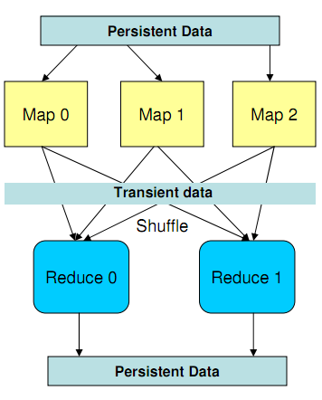
MapReduce: Flujo de datos
Tareas de usuario son reducidas en Mapeos y reducciones
Los datos son convertidos en “keys” y “values”
Tareas de mapeo: invoca al mapper
Tareas de reducción: invoca Reducer
  Llamado una ves por cada key, en orden

Slide 15
Arquitectura Map-Reduce
Arquitectura Maestro – Esclavo
Map-Reduce Maestro “Jobtracker”
  Recibe las solicitudes MR de los usuarios
  Asigna tareas MR a los “tasktrackers”
  Monitorea las tareas y las re-ejecuta si fallan
Map-Reduce Esclavo “Tasktrackers”
  Ejecuta las tareas MR que le indica el “jobtracker”
  Maneja almacenamiento y transmisión de datos
Framework genérico y reusable
  Se ajusta a varios sistemas de archivos
  Los formatos de entrada y salida pueden ser definidos por el usuario

Slide 16
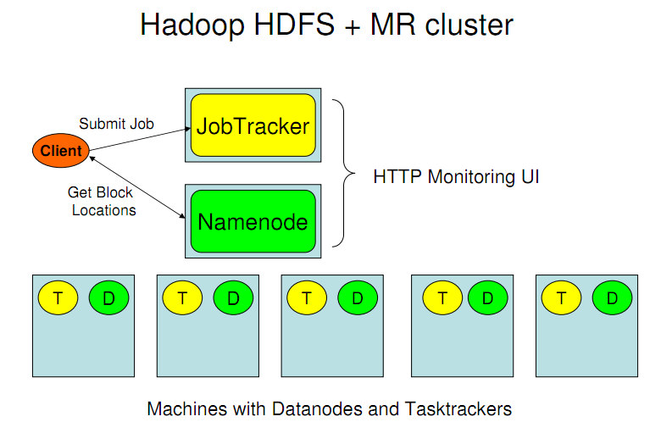
Clúster Hadoop: HDFS+MR

Slide 17
Programador de tareas Hadoop
Hasta el 2008 hadoop usaba una pila para almacenar los trabajos del jobTracker.
Se implementa un programador para las tareas, independiente del jobTracker y de forma de pluggin.
Facebook utiliza el Fair scheduler
Yahoo crea el Capacity scheduler

Slide 18
Fair scheduler
Cada trabajo obtiene una cantidad igual de los recursos disponibles
Se crean pilas de trabajo, el programador asigna recursos de manera igualitaria
A cada usuario se le asigna una pila, si un usuario envía muchos trabajos, se comparten las capacidades del clúster

Slide 19
Capacity Scheduler
El usuario define colas y les asigna nombres
El programador asigna recursos a las colas mientras estas contengan trabajos
El programador utiliza FIFO con prioridades para definir que cola ingresa primero
Se puede colocar un porcentaje limite a las tareas de un solo usuario

Slide 20
Conclusiones
Hardware siempre propenso a fallos
Toneladas de información centralizada – mala idea
Información desordenada – perdida para la empresa
Datos crecen de manera incontrolable
  Facebook para marzo 2011 tenia 30 PB, 3 mil veces mas grande que la librería del congreso
Clúster son la solución para el manejo de información

Slide 21
Conclusiones
Hadoop: Solución a manejo de datos de gran escala
Velocidad y confiabilidad de los datos
Software libre, adaptable a cualquier necesidad
Soporte de grandes compañías

Slide 22
Referencias
http://developer.yahoo.com/hadoop/
http://www-01.ibm.com/software/data/infosphere/hadoop/
http://hadoop.apache.org/common/docs/stable/index.html
http://www.youtube.com/watch?v=Aq0x2z69syM

Slide 23
Referencias
http://sentidoweb.com/2007/11/21/hadoop-plataforma-para-trabajar-con-gran-cantidad-de-datos.php
http://hadoop.apache.org/common/docs/stable/single_node_setup.html
http://www.youtube.com/watch?v=3nB_0hb-rv0&feature=related
http://www.cloudera.com/blog/2008/11/job-scheduling-in-hadoop/
http://www.ibm.com/developerworks/linux/library/os-hadoop-scheduling/index.html?ca=drs-

